Slide 1
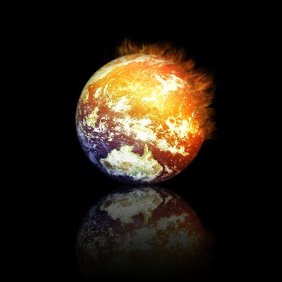
Skleníkový efekt

Slide 2
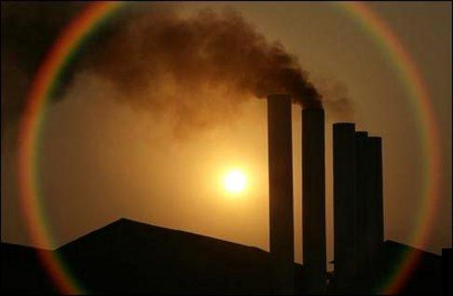
Obsah:
Čo je to skleníkový efekt?
Akú hrozbu predstavuje skleníkový efekt?
Ktoré sú to skleníkové plyny?
Zdroje emisií
Aké by mohli byť riešenia tohto problému?
Kjótsky protokol

Slide 3
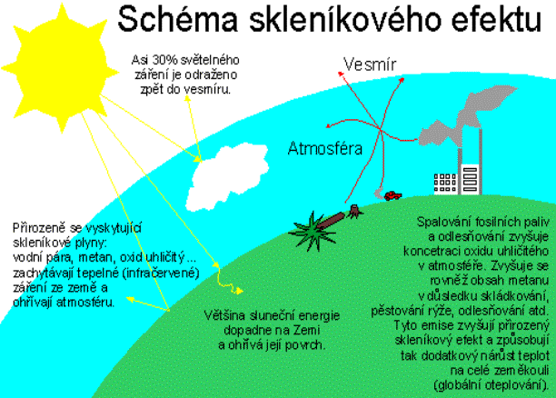
Čo je to skleníkový efekt
V podstate ide o to, že atmosféra Zeme cez deň prepúšťa krátkovlnné žiarenie k zemskému povrchu a v noci pomerne efektívne pohlcuje dlhovlnné žiarenie Zeme a otepľuje sa

Slide 4
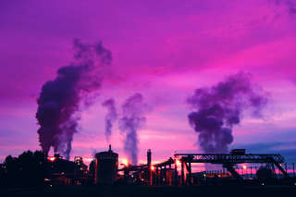
Hrozby
Zvýšenie hladiny oceánov
Zníženie sily ozónovej vrstvy
Destabilizácia morských prúdov
Rozšírenie výskytu nemocí
Finančné dôsledky

Slide 5
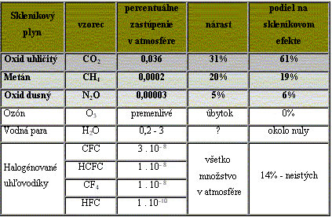
Skleníkové plyny
Oxid uhličitý
Metán
Oxid dusný
Ozón
Vodná para
Halogénované
uhľovodíky

Slide 6
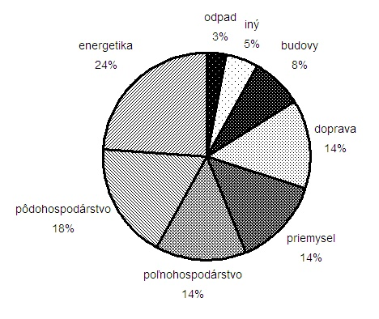
Zdroje emisií

Slide 7
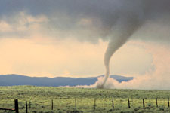
Kjótsky protokol
11. decembra 1997 v japonskom Kjóte na summite OSN sa stretlo 159 krajín za účelom zmeny klímy. K protokolu zatiaľ pristúpilo 141 štátov.
Cieľ?
Znížiť v rokoch 2008 až 2012 celkové svetové emisie oxidu uhličitého a ďalších skleníkových plynov o 5,2 percenta v porovnaní s rokom 1990. Podľa niektorých expertov je toto zníženie pre stabilizáciu klímy nedostatočné a prejaví sa až za desiatky rokov.
Prečo platí až teraz?
Bolo nutné splniť dve základné podmienky: prvá vyžadovala, aby protokol ratifikovalo 55 krajín. Kľúčová bola druhá - podiel týchto krajín na momentálnych emisiách musel byť najmenej 55 percent. Padla v novembri 2004 ratifikáciou Ruska, ktoré pristalo až potom, čo mu Západ zaručil kompenzácie. Teraz je podiel 65 ratifikujúcich štátov 61,6 percenta.

Slide 8
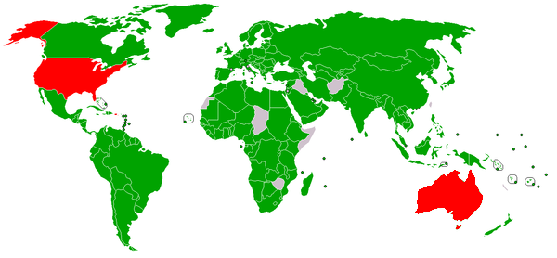
Kto odmietol?
Z významných znečisťovateľov Spojené štáty a Austrália
Monako
Chorvátsko, Kazachstan a Zambia čakajú na schválenie
Kjótsky protokol sa netýka rozvojových krajín
Ako dosiahnuť zníženie emisií?
Európska únia spustila od 1. januára 2005 trh s emisiami.
Ako sa darí štátom znižovať emisie?
Veľa štátov produkciu emisií ešte zvýšilo v porovnaní s rokom 1990. K najväčším hriešnikom patrí Španielsko a Portugalsko

Slide 9
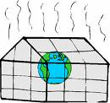
Riešenia...
Vzhľadom na to že každým rokom v ovzduší pribúda oxid uhličitý, či už tým že najväčšia priemyslová krajina USA neberie ochranu klímy vážne alebo tým že sa v Číne otvorí každých 10 dní nová uholná elektráreň, boli vyspelé krajiny donútené hľadať riešenia.
Slnečníky
Astronóm Roger Angel navrhuje vystreliť do vesmíru miliardy tenkých kremíkových kotúčov ktoré by bránili slnečným lúčom prejsť na Zem. Objem slnečných lúčov by sa zmenšil o 1-2%, a to by malo stačiť
Odrazky v oceánoch
V USA sa objavila myšlienka vypustiť do oceánu malé odrazky ktoré by mali odrážať slnečné lúče späť do vesmíru, niektorí autori navrhovali kovové odrazky, iní polystyrénové guličky alebo pinpongové loptičky

Slide 10
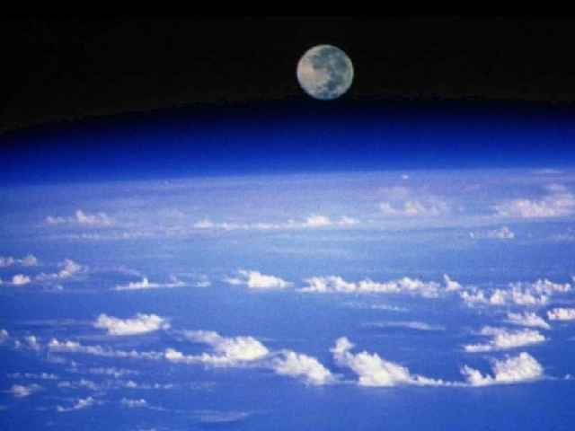
Kozmické elektrárne
Vo vesmíre by sa mala vybudovať obrovská slnečná elektráreň, ktorá by šetrila veľké množstvo emisií. Kilometrové solárne panely by produkovali energiu, ktorá by sa na Zem prenášala laserom alebo pomocou mikrovlnného žiarenia
Ukladanie oxidu uhličitého
Separácia a následné uloženie CO2 v stlačenom stave v podzemných priestoroch už fungujú a s ich využitím sa počíta predovšetkým v uholných elektrárňach. Existujú aj návrhy zariadenia na odoberanie oxidu uhličitého priamo z ovzdušia pomocou rotorov veterných turbín alebo prostredníctvom umelého stromu, v ktorého vetvách by koloval absorbčný roztok. Jeden meter štvorcový plochy by za rok odobral zo vzduchu množstvo oxidu, ktoré vyprodukuje priemerný Američan
Ibaže umelé ochladzovanie Zeme by iba oddialilo problém fosílnych palív do budúcnosti a umožnilo by priemyslovým podnikom ďalej vypúšťať skleníkové plyny. Skleníkový efekt a oteplenie by sa dostavili neskôr, a s ešte väčšou silou.

Slide 11
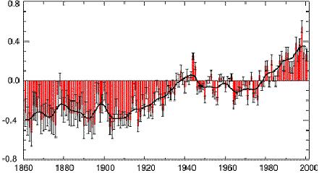
Graf znázorňuje kolísanie ročných teplôt v atmosfére vzhľadom k priemeru rokov 1961 – 1990 behom posledných 140 rokov

Slide 12
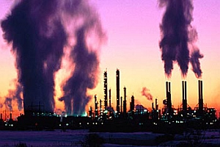
Ďakujeme za pozornosť no čo... aspoň je teplo...

